Slide 1

Spotkanie informacyjne dotyczące naboru nr FERS.01.12-IP.07-003/26
Podniesienie kompetencji lekarzy i lekarek poprzez szkolenia doskonalące z wykorzystaniem symulacji medycznej
w ramach Programu
Fundusze Europejskie dla Rozwoju Społecznego 2021 -2027 (FERS)
1

Slide 2
Plan spotkania
Ogólne informacje o naborze
Omówienie Regulaminu wyboru projektów
Informacje dot. wniosku o dofinansowanie
Informacje dot. oceny wniosków o dofinansowanie (w tym kryteriów oceny)
Informacje dot. Umowy o dofinansowanie
Działania informacyjne i promocyjne

Slide 3

Ogólne informacje o naborze
FERS.01. Umiejętności
Realizowany w ramach Programu Fundusze Europejskie dla Rozwoju Społecznego 2021 -2027 (FERS)
Działanie FERS.01.12 Kształcenie podyplomowe lekarzy, pielęgniarek i położnych
W ramach:
Europejskiego Funduszu Społecznego EFS+ (budżet państwa)
Miejsce realizacji
Cały kraj

Slide 4


Ogólne informacje o naborze
Cel naboru
Termin i sposób składania wniosków
Dofinansowanie projektów dotyczących realizacji szkoleń doskonalących dla lekarzy i lekarek z zastosowaniem symulacji medycznej, przy wykorzystaniu
infrastruktury CSM utworzonych w ramach Programu Operacyjnego Wiedza Edukacja Rozwój (POWER) 2014–2020, w ramach konkursów nr POWR.05.03.00-IP.05-00-001/15 oraz POWR.05.03.00-IP.05-00-005/18
od 18 lutego 2026 r. do 30 marca 2026 r.
SOWA EFS – w Systemie Obsługi Wniosków Aplikacyjnych EFS
Kwota alokacji
Kwota środków finansowych na dofinansowanie projektów – 120 000 000 PLN

Slide 5


Ogólne informacje o naborze
Poziom dofinansowania
Kwota alokacji wynosi
120 000 000 PLN i obejmuje:
Dofinansowanie (90%):
w tym ze środków europejskich (82,52%)
oraz ze środków krajowych (17,48 %)
Wkład własny 10%
Informacje i odpowiedzi na pytania
E-mail: symulacjemedyczne_nabor2026@mz.gov.pl
Tel. 882 359 107– Beata Kontrowicz
Tel. 532 569 876 – Agnieszka Araszewicz

Slide 6
Plan spotkania
Ogólne informacje o naborze
Omówienie Regulaminu wyboru projektów
Informacje dot. Wniosku o dofinansowanie
Informacje dot. oceny wniosków o dofinansowanie (w tym kryteriów oceny)
Informacje dot. Umowy o dofinansowanie
Działania informacyjne i promocyjne

Slide 7
Omówienie Regulaminu wyboru projektów
Instytucja Organizująca Nabór (ION)
Ministerstwo Zdrowia z siedzibą w Warszawie, ul. Miodowa 15, 00-952 Warszawa, w którego imieniu działa Departament Oceny Inwestycji (DOI)
Udział w naborze
Przystąpienie do naboru jest równoznaczne z akceptacją przez Wnioskodawcę postanowień Regulaminu.
Przedmiot naboru
Przedmiotem Naboru jest wybór do dofinansowania projektów, które przewidują szkolenia
doskonalące ukierunkowane na nabycie praktycznych umiejętności kompetencji klinicznych
lekarzy i lekarek.
Cel naboru
Wybór do dofinansowania projektów, spełniających ogólne kryteria merytoryczne oceniane w systemie 0-1, kryteria horyzontalne i ogólne kryteria merytoryczne oceniane punktowo oraz kryteria dostępu oraz kryteria premiujące, wskazane odpowiednio w załączniku nr 1 i załączniku nr 6 do Regulaminu.

Slide 8


Omówienie Regulaminu wyboru projektów
Okres kwalifikowalności wydatków
Okres kwalifikowalności wydatków w ramach projektu nie może być dłuższy niż końcowa data kwalifikowalności wydatków w ramach FERS, tj. 31 grudnia 2029.
Koszty kwalifikowalne
Do kosztów kwalifikowalnych w zakresie realizacji projektu zalicza się koszty obejmujące następujące
kategorie:
Koszty bezpośrednie
Koszty pośrednie

Slide 9

Omówienie Regulaminu wyboru projektów
Koszty kwalifikowalne bezpośrednie
Koszty muszą być bezpośrednio związane z realizowanymi zadaniami projektowymi, a uzasadnienie ich :
musi zostać zawarte we wniosku składanym przez Wnioskodawcę w części „Uzasadnienie wydatków”
Wnioskodawca zobligowany jest dostosowania Standardu cen rynkowych, który stanowi załącznik nr 3 do Regulaminu wyboru
przy konstruowaniu budżetu projektu Beneficjent kieruje się ogólnymi warunkami kwalifikowalności wydatków, określonymi w podrozdziale 2.2 Wytycznych dotyczących kwalifikowalności
Notes:
SIWZ – Specyfikacja Istotnych Warunków Zamówienia

Slide 10
Omówienie Regulaminu wyboru projektów
Koszty kwalifikowalne pośrednie
Koszty niezbędne do realizacji projektu, których nie można bezpośrednio przypisać do głównego celu projektu, w szczególności koszty administracyjne związane z obsługą projektu, która nie wymaga podejmowania merytorycznych działań zmierzających do osiągnięcia celu projektu.
Katalog kosztów pośrednich jest katalogiem zamkniętym - wskazano go w podrozdziale 3.12 Wytycznych dotyczących kwalifikowalności

Slide 11
Plan spotkania
Ogólne informacje o naborze
Omówienie Regulaminu wyboru projektów
Informacje dot. Wniosku o dofinansowanie (w tym kryteriów oceny)
Informacje dot. Umowy o dofinansowanie
Działania informacyjne i promocyjne

Slide 12



Informacje dot. Wniosku o dofinansowanie
Sposób i termin złożenia wniosku
Wniosek składany wyłącznie za pośrednictwem aplikacji SOWA EFS - Systemie Obsługi Wniosków Aplikacyjnych EFS w terminie naboru od 18 lutego 2026 r. do 30 marca 2026 r. do godziny 23:59:59).
W ramach naboru możliwe jest złożenie przez dany podmiot jednego wniosku.
W przypadku zidentyfikowania złożenia przez Wnioskodawcę więcej niż jednego Wniosku oceniony zostanie wniosek złożony jako pierwszy - decydująca jest data złożenia wniosku zarejestrowana w systemie SOWA.
Nie przewiduje się skrócenia terminu na składanie Wniosków.
W przypadku wystąpienia uzasadnionych okoliczności, niemożliwych do przewidzenia na etapie ogłaszania naboru, ION zastrzega sobie możliwość wydłużenia terminu na składanie wniosków.
Wniosek złożony w inny, niż wskazany w Regulaminie, sposób (np. w wersji papierowej, pocztą elektroniczną) nie podlega ocenie.

Slide 13

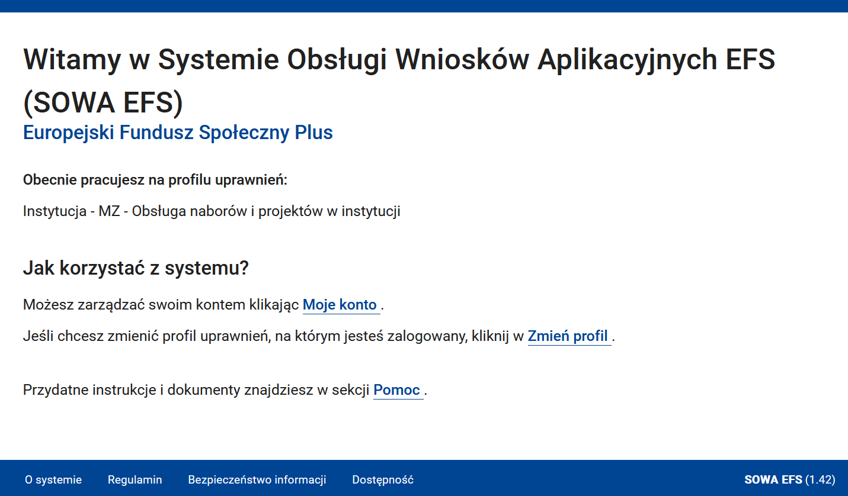
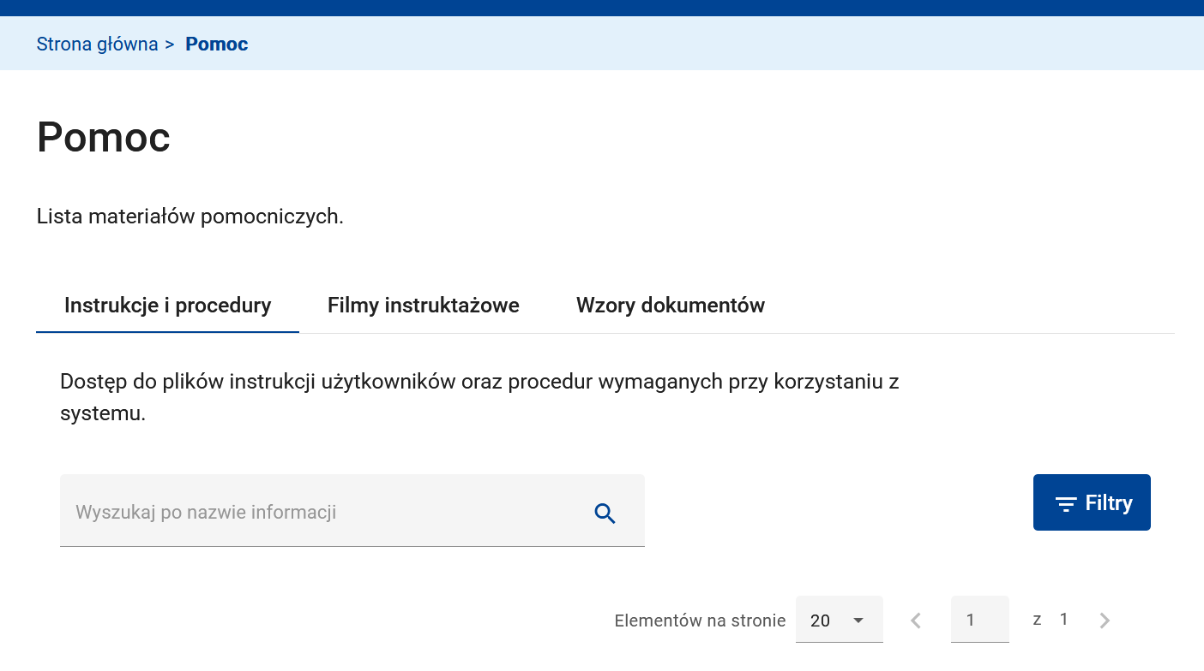
Informacje dot. Wniosku o dofinansowanie
Złożenie wniosku
Do złożenia Wniosku niezbędne jest posiadanie konta w aplikacji Wniosków o dofinansowanie (aplikacja SOWA EFS, wersja 1.64) dostępnej pod adresem: https://sowa2021.efs.gov.pl/welcome
Instrukcje dostępne są pod adresem: https://sowa2021.efs.gov.pl/no-auth/help

Slide 14

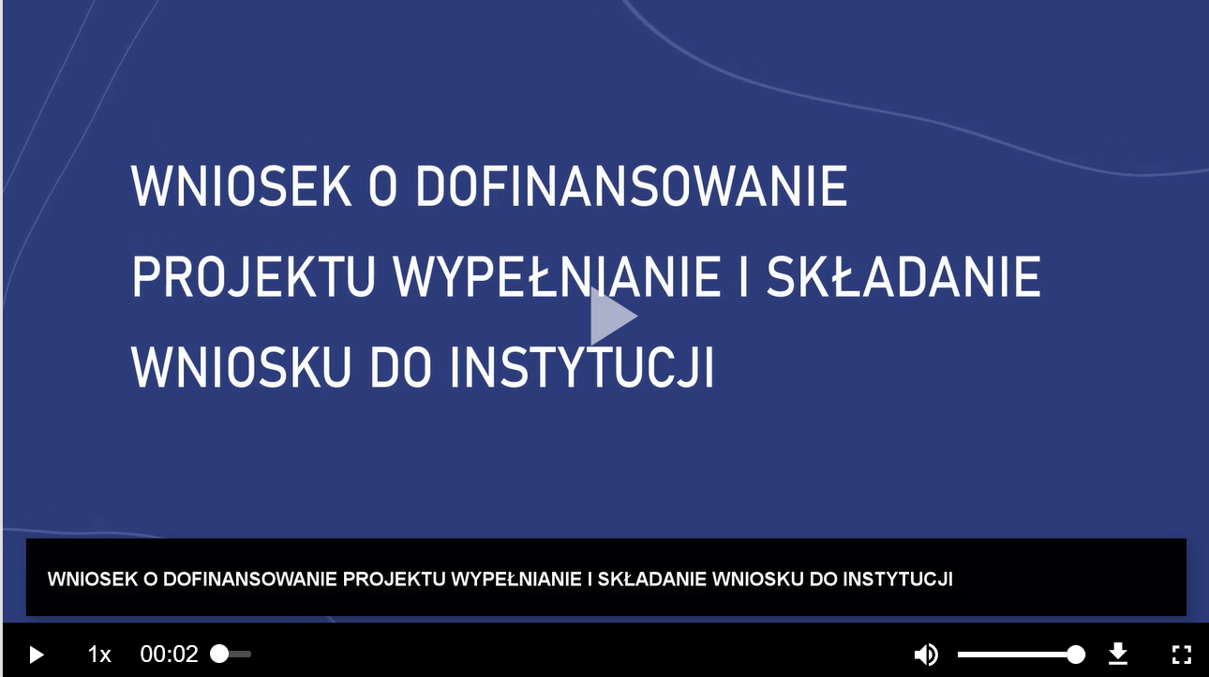
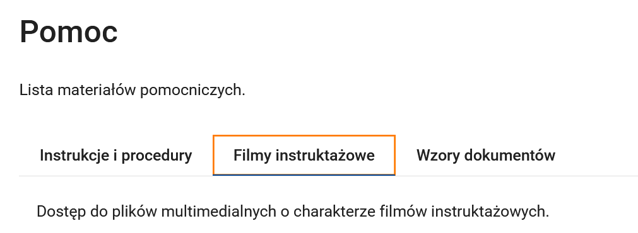
Informacje dot. Wniosku o dofinansowanie
Złożenie wniosku
PRZEGLĄDARKA I FILMY INSTRUKTAŻOWE
Do złożenia wniosku zalecane jest wykorzystanie jednej
z następujących przeglądarek internetowych:
Firefox Chrome Internet Explorer Opera Edge
W sekcji POMOC dostępne są filmy instruktażowe:

Slide 15
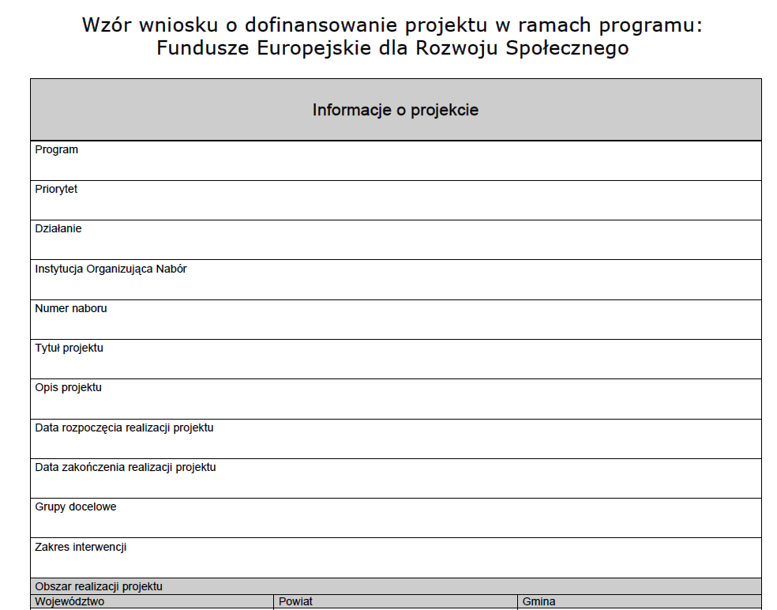
Informacje dot. Wniosku o dofinansowanie
Złożenie wniosku
WZÓR WNIOSKU O DOFINANSOWANIE
Podstawowe informacje
o projekcie takie jak (m.in.):
Program, numer naboru, tytuł i opis projektu, daty trwania projektu, grupy docelowe

Slide 16
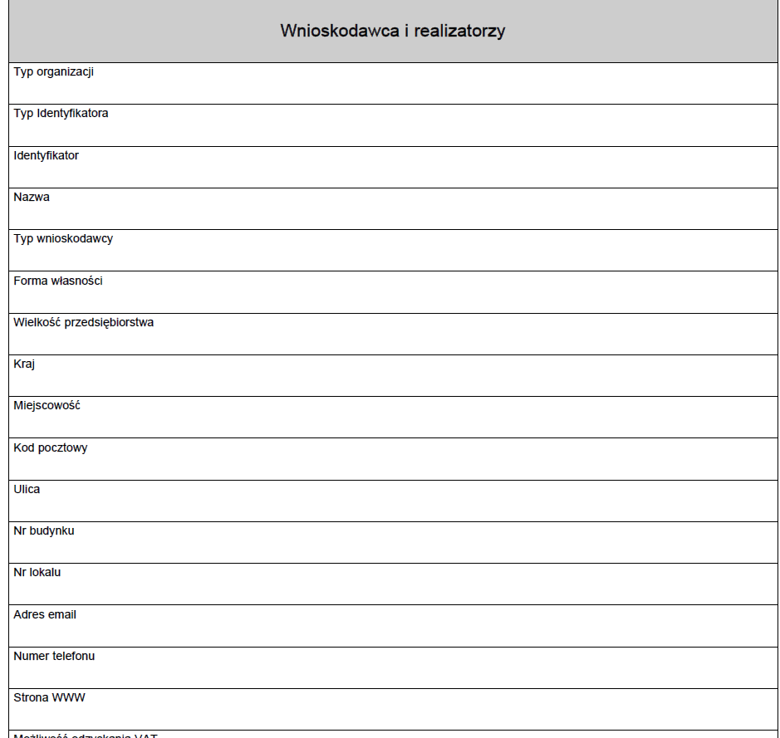
Informacje dot. Wniosku o dofinansowanie
Złożenie wniosku
WZÓR WNIOSKU O DOFINANSOWANIE
Informacje o Wnioskodawcy (m.in.):
Nazwa podmiotu, forma własności, wielkość przedsiębiorstwa, adres siedziby

Slide 17
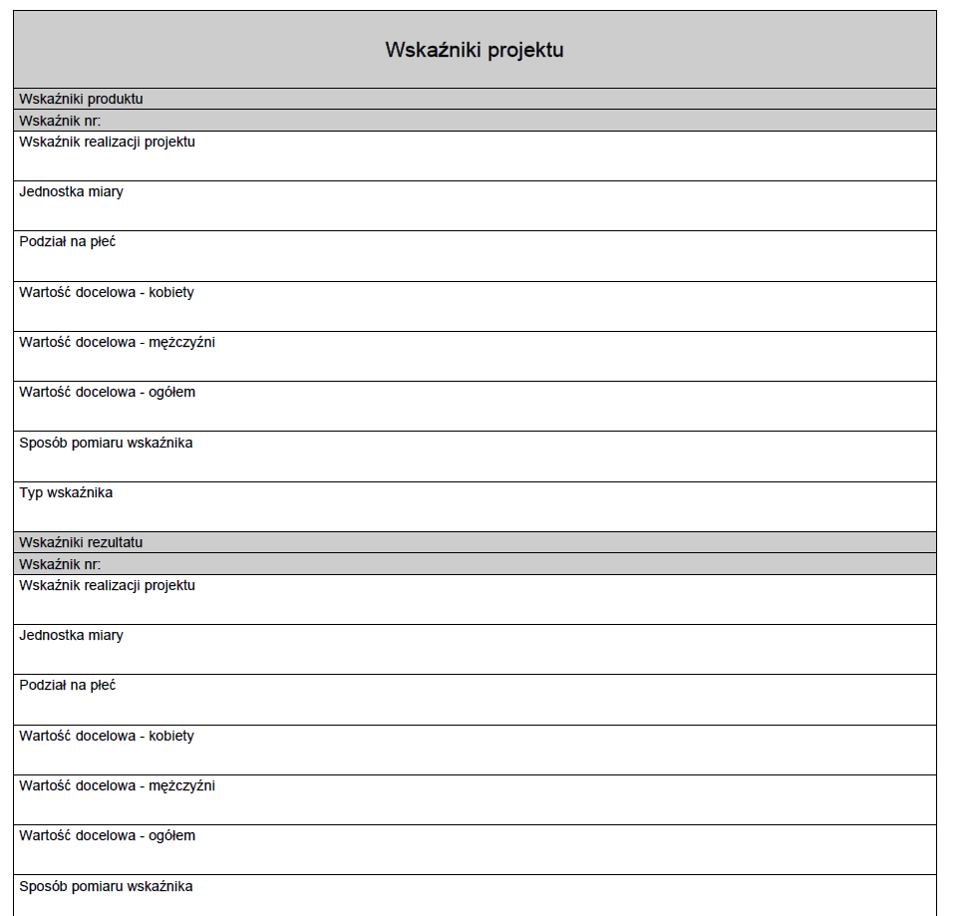
Informacje dot. Wniosku o dofinansowanie
Złożenie wniosku
WZÓR WNIOSKU O DOFINANSOWANIE
Wskaźniki projektu (wskaźniki produktu i rezultatu (m.in.):
Jednostka miary, podział na płeć, wartość docelowa wskaźnika, typ wskaźnika

Slide 18
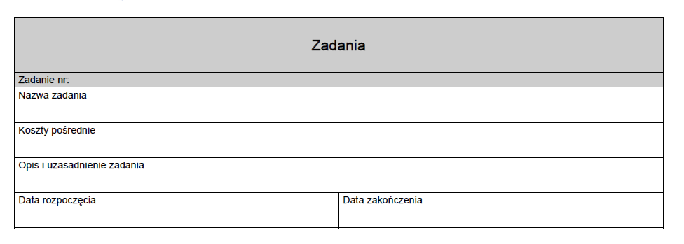
Informacje dot. Wniosku o dofinansowanie
Złożenie wniosku
WZÓR WNIOSKU O DOFINANSOWANIE
Zadania zawierają elementy:
Nazwa zadania, koszty pośrednie, opis i uzasadnienie zadania, data rozpoczęcia i data zakończenia

Slide 19
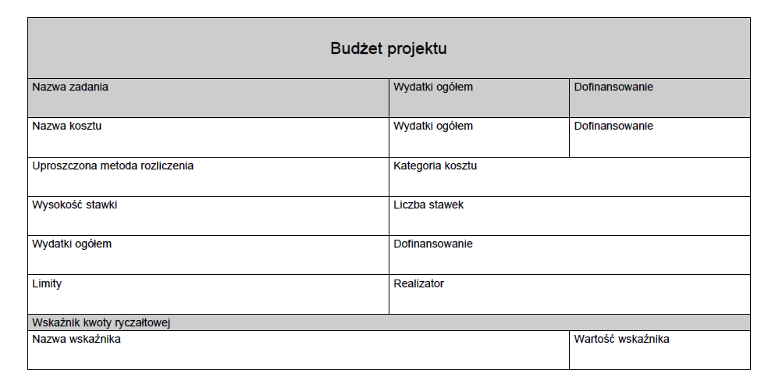
Informacje dot. Wniosku o dofinansowanie
Złożenie wniosku
WZÓR WNIOSKU O DOFINANSOWANIE
Część, dotycząca budżetu zawiera elementy (m.in.):
Nazwa zadania, nazwa kosztu, wydatki ogółem i kwota dofinansowania.

Slide 20
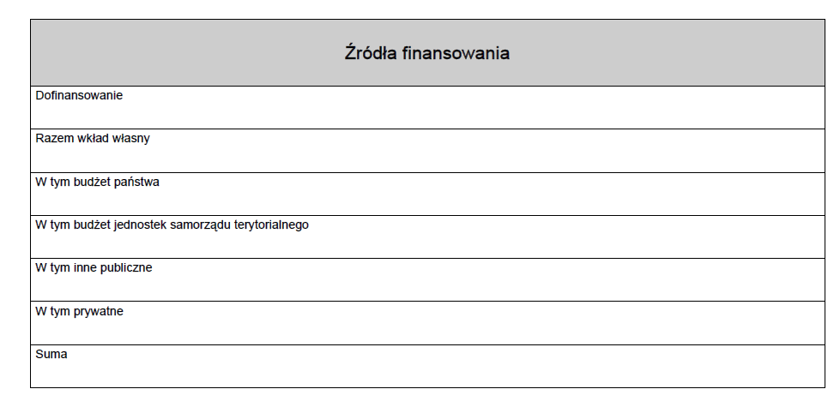
Informacje dot. Wniosku o dofinansowanie
Złożenie wniosku
WZÓR WNIOSKU O DOFINANSOWANIE
Część, dotycząca źródeł finansowania zawiera elementy (m.in.):
Dofinansowanie, łącznie i wkład własny (w tym budżet państwa i środki prywatne).

Slide 21
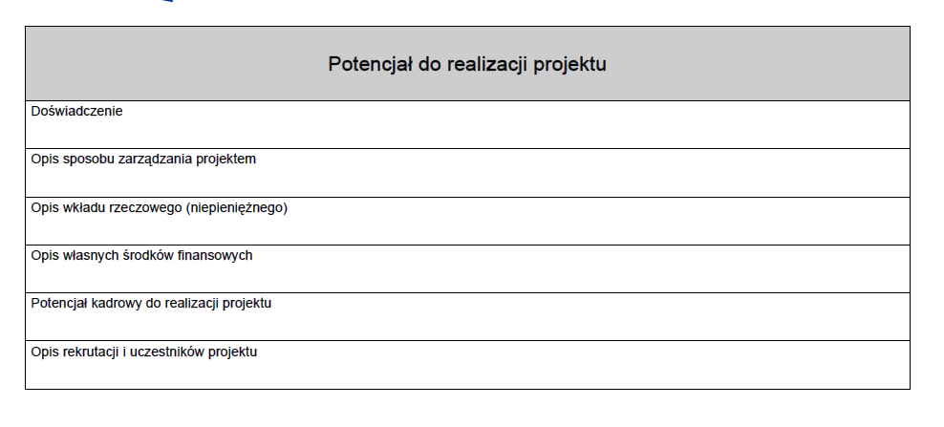
Informacje dot. Wniosku o dofinansowanie
Złożenie wniosku
WZÓR WNIOSKU O DOFINANSOWANIE
Część, dotycząca potencjału do realizacji projektu zawiera elementy (m.in.):
Doświadczenie Wnioskodawcy, sposób zarządzania projektem, wkład rzeczowy i finansowy, potencjał kadrowy, rekrutacja uczestników

Slide 22
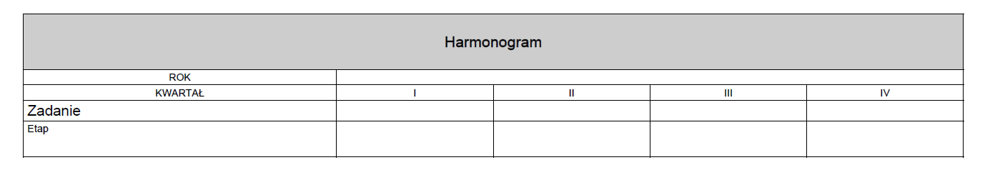
Informacje dot. Wniosku o dofinansowanie
Złożenie wniosku
WZÓR WNIOSKU O DOFINANSOWANIE
Harmonogram
Harmonogram należy podzielić na zadania i etapy

Slide 23
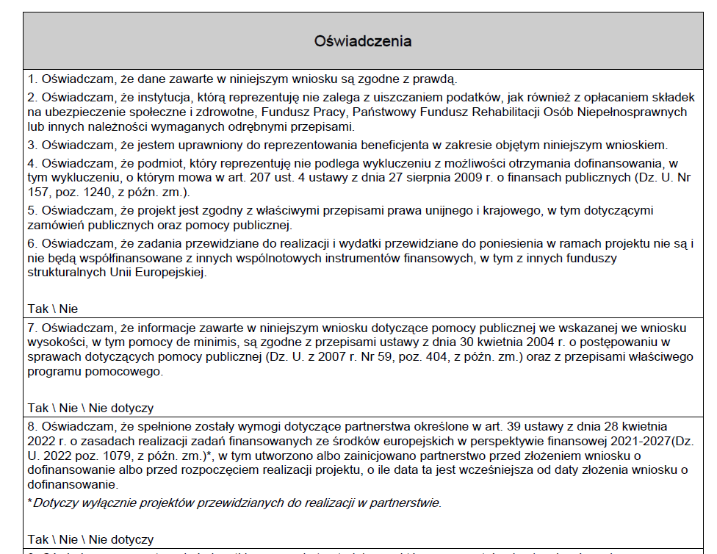
Informacje dot. Wniosku o dofinansowanie
Złożenie wniosku
WZÓR WNIOSKU O DOFINANSOWANIE
Oświadczenia (m.in.):
Zgodności z prawdą
Uprawnienie do reprezentacji firmy
Zgodności projektu z prawem unijnym i krajowym
Niezaleganiu z opłacaniem podatków
Zgodności projektu z prawem unijnym i krajowym
Oświadczenie dotyczące pomocy publicznej

Slide 24
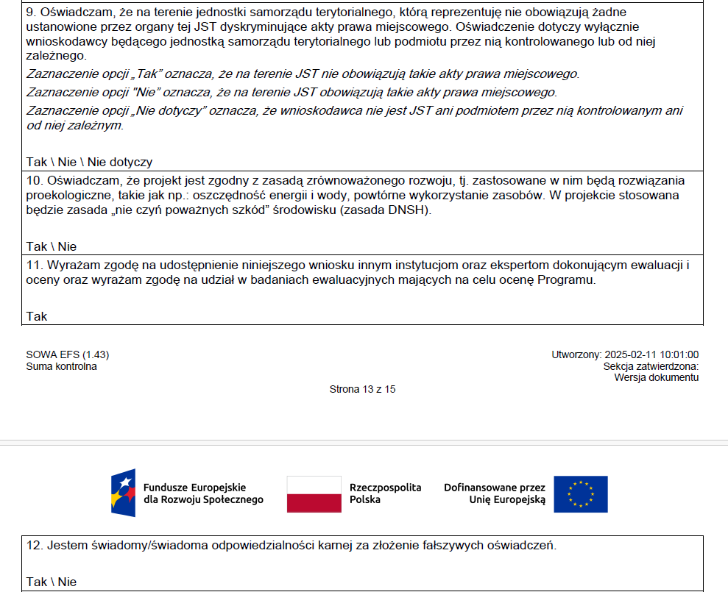
Informacje dot. Wniosku o dofinansowanie
Złożenie wniosku
WZÓR WNIOSKU O DOFINANSOWANIE
Oświadczenia (m.in.):
Dotyczące zasady zrównoważonego rozwoju (DNSH „nie czyń poważnych szkód”)
Oświadczenie, że na terenie jednostki samorządu terytorialnego nie obowiązują żadne dyskryminujące akty prawa miejscowego
Zgoda na udostępnienie wniosku instytucjom i ekspertom do oceny

Slide 25
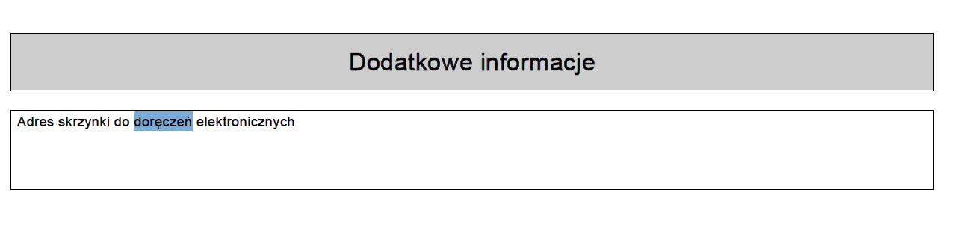
Informacje dot. Wniosku o dofinansowanie
Złożenie wniosku
WZÓR WNIOSKU O DOFINANSOWANIE
Dodatkowe informacje:
-adres skrzynki do e-doręczeń (pole należy wypełnić w przypadku posiadania skrzynki)

Slide 26
Informacje dot. Wniosku o dofinansowanie
Wypełnianie wniosku
Wskaźniki projektu
Wskaźniki przewidziane dla Naboru określono w załączniku nr 2 do Regulaminu
W ramach Wniosku złożonego w odpowiedzi na Nabór Wnioskodawca zobowiązany jest wybrać wszystkie wskaźniki wspólne kluczowe wskazane w załączniku nr 2 do Regulaminu
Uwzględnienie wskaźników wspólnych kluczowych (wybranie z listy rozwijanej w systemie obsługi wniosków aplikacyjnych SOWA EFS) jest obligatoryjne, przy czym Wnioskodawca we Wniosku może przypisać im wartość docelową „0”
Wnioskodawca we Wniosku ma możliwość zdefiniowania własnych dodatkowych wskaźników projektowych
Własne wskaźniki projektowe odnoszą się do specyfiki projektu i mierzą stopień realizacji danego zadania

Slide 27
Informacje dot. Wniosku o dofinansowanie
Wypełnianie wniosku
Wskaźniki projektu
Dla naboru przewidziano następujące wskaźniki obowiązkowe:
1) Wskaźnik rezultatu:
Liczba lekarzy, którzy odbyli szkolenie specjalizacyjne w ramach programu
Wartość docelowa dla całego naboru, tj. wszystkich projektów: 17 000 osób
Przy czym wartość docelowa dla wskaźnika : minimum 85% wartości wskaźnika produktu

Slide 28
Informacje dot. Wniosku o dofinansowanie
Wypełnianie wniosku
Wskaźniki projektu
Dla naboru przewidziano następujące wskaźniki obowiązkowe:
2) Wskaźnik produktu:
Liczba lekarzy objętych wsparciem w ramach kształcenia specjalizacyjnego
Wartość docelowa dla całego naboru, tj. wszystkich projektów: minimum 20 000 osób

Slide 29
Informacje dot. Wniosku o dofinansowanie
Wypełnianie wniosku
Wskaźniki projektu
3) Ponadto, Wnioskodawca jest zobowiązany do monitorowania w projekcie 5 wskazanych w
SZOP FERS obowiązkowych, wspólnych wskaźników „wrażliwych” dotyczących osób (wskaźniki produktu):
* Liczba osób należących do mniejszości, w tym społeczności marginalizowanych
* Liczba osób obcego pochodzenia objętych wsparciem w programie
* Liczba osób w kryzysie bezdomności lub dotkniętych wykluczeniem z dostępu do mieszkań
* Liczba osób z krajów trzecich objętych wsparciem w programie
* Liczba osób z niepełnosprawnościami objętych wsparciem w programie
4) Wnioskodawca jest zobowiązany do monitorowania w projekcie wskazanych w SZOP
FERS obowiązkowych wskaźników produktu odnoszących się do dostępności:
* Liczba obiektów dostosowanych do potrzeb osób z niepełnosprawnościami
* Liczba projektów, w których sfinansowano koszty racjonalnych usprawnień dla osób z
niepełnosprawnościami
5) Wnioskodawca jest również zobowiązany do monitorowania w projekcie wskazanego w SZOP
FERS obowiązkowego wskaźnika produktu odnoszącego się do podmiotu:
* Liczba objętych wsparciem podmiotów administracji publicznej lub służb publicznych na
szczeblu krajowym, regionalnym lub lokalnym.

Slide 30

Informacje dot. Wniosku o dofinansowanie
Wypełnianie wniosku
Zadania
Należy zdefiniować zadania, do których zostanie przypisany budżet
Dla każdego zadania należy:
wskazać nazwę zadania (powinna być krótka i prosta, oddająca główne zamierzenie)
przedstawić szczegółowy opis zadania, w tym planowany sposób i uzasadnienie potrzeby jego realizacji oraz uzasadnienie jego istotności z punktu widzenia potrzeb grupy docelowej
Poszczególne zadania należy wskazać zgodnie z przewidywaną kolejnością ich realizacji
W przypadku projektów partnerskich należy wskazać, opisać i uzasadnić zadania, za których realizację odpowiedzialny będzie w całości lub częściowo partner
Tylko jedno zadanie w ramach wniosku o dofinansowanie może być oznaczone jako koszty pośrednie. Nazwą takiego zadania jest zawsze ‘Koszty pośrednie’.

Slide 31
Informacje dot. Wniosku o dofinansowanie
Wypełnianie wniosku
Instrukcja wypełniania formularza Wniosku – wybrane zagadnienia
Zgodność projektu z zasadą równości szans i niedyskryminacji, w tym dostępności dla osób
z niepełnosprawnościami
Działania związane z realizacją projektu, a także wszystkie produkty związane z funkcjonowaniem projektu po okresie jego realizacji, w tym działania informacyjne i promocyjne, muszą być realizowane z poszanowaniem zasad równościowych związanych z zapobieganiem wszelkiej dyskryminacji, m.in. ze względu na rasę, kolor skóry, pochodzenie etniczne lub społeczne, cechy genetyczne, język, religię, światopogląd, przynależność narodową, majątek, urodzenie, niepełnosprawność, wiek lub orientację seksualna.
Należy opisać: W jaki sposób Wnioskodawca zamierza zastosować tę zasadę? Wnioskodawca zobowiązany jest wykazać opisowo, że projekt będzie miał pozytywny wpływ na zasadę równości szans i niedyskryminacji, w tym dostępności dla osób z niepełnosprawnościami, przy czym przez pozytywny wpływ należy rozumieć zapewnienie dostępu do infrastruktury, środków transportu, usług, technologii i systemów informacyjno-komunikacyjnych oraz wszelkich produktów projektu (w tym także usług)– zgodnie ze Standardami dostępności dla polityki spójności 2021-2027 (załącznik nr 2 do Wytycznych*).
Projekt może zostać uznany za neutralny w odniesieniu do zasady równości płci w przypadku, gdy Wnioskodawca przedstawi uzasadnienie odnoszące się do wszystkich części (zadań) projektu, dlaczego dany projekt nie jest w stanie zrealizować jakichkolwiek działań w zakresie wypełnienia ww. zasady.
* Wytyczne dotyczące realizacji zasad równościowych w ramach funduszy unijnych na lata 2021-2027.

Slide 32
Informacje dot. Wniosku o dofinansowanie
Wypełnianie wniosku
Instrukcja wypełniania formularza Wniosku – wybrane zagadnienia
Zgodność projektu z zasadą równości kobiet i mężczyzn
Działania związane z realizacją projektu, a także wszystkie produkty związane z funkcjonowaniem projektu po okresie jego realizacji, w tym działania informacyjne i promocyjne, muszą być realizowane z poszanowaniem zasad równościowych związanych z zapobieganiem wszelkiej dyskryminacji ze względu na płeć.
Wnioskodawca zobowiązany jest wykazać opisowo, że projekt jest zgodny z zasadą równości kobiet i mężczyzn poprzez przedstawienie takich działań w projekcie, które wpłyną na wyrównywanie szans danej płci będącej w gorszym położeniu.
Wnioskodawca powinien wykazać we wniosku o dofinansowanie takie mechanizmy, aby na żadnym etapie wdrażania projektu, w tym funkcjonowania projektu po okresie jego realizacji, nie dochodziło do dyskryminacji i wykluczenia ze względu na płeć, zarówno w odniesieniu do odbiorców produktów projektu, jak i osób zaangażowanych ze strony Wnioskodawcy w realizację projektu.
Projekt może zostać uznany za neutralny w odniesieniu do zasady równości płci w przypadku, gdy Wnioskodawca przedstawi uzasadnienie odnoszące się do wszystkich części (zadań) projektu, dlaczego dany projekt nie jest w stanie zrealizować jakichkolwiek działań w zakresie wypełnienia ww. zasady.

Slide 33

Informacje dot. Wniosku o dofinansowanie
Wypełnianie wniosku
Instrukcja wypełniania formularza Wniosku – wybrane zagadnienia
Zgodność projektu z Kartą Praw Podstawowych Unii Europejskiej
Wnioskodawca powinien odnieść się do poszczególnych praw, wolności i zasad (aspektów objętych Godnością, Wolnością, Równością, Solidarnością oraz Wymiarem Sprawiedliwości) ujętych w Karcie Praw Podstawowych Unii Europejskiej w stosunku do sposobu realizacji, zakresu i treści projektu, wykazując zgodność projektu rozumianą jako brak sprzeczności pomiędzy jego zapisami, a wymogami ww. dokumentu.
Wnioskodawca może również wykazać, że wymagania Karty są neutralne wobec zakresu i zawartości projektu.

Slide 34
Informacje dot. Wniosku o dofinansowanie
Wypełnianie wniosku
Instrukcja wypełniania formularza Wniosku – wybrane zagadnienia
Zgodność projektu z Konwencją o Prawach Osób Niepełnosprawnych
Wnioskodawca powinien odnieść się do wszystkich zasad ujętych w Konwencji o Prawach Osób Niepełnosprawnych z dnia 13 grudnia 2006 r.
(równości i niedyskryminacji; niepełnosprawnych; podnoszenia świadomości; dostępności; prawa do życia; sytuacji zagrożenia i sytuacji wymagających pomocy humanitarnej; równości wobec prawa; dostępu do wymiaru sprawiedliwości; wolności i bezpieczeństwa osobistego; wolności od tortur lub okrutnego, nieludzkiego albo poniżającego traktowania lub karania; wolności od wykorzystywania, przemocy i nadużyć; ochrony integralności osobistej; swobody przemieszczania się i obywatelstwa; niezależnego życia i włączenia w społeczeństwo; mobilności; wolności wypowiadania się i wyrażania opinii oraz dostępu do informacji; poszanowania prywatności; poszanowania domu i rodziny; edukacji; zdrowia; rehabilitacji; pracy i zatrudnienia; odpowiednich warunków życia i ochrony socjalnej; udziału w życiu politycznym i publicznym; udziału w życiu kulturalnym, rekreacji, wypoczynku i sporcie) w stosunku do sposobu realizacji, zakresu i treści projektu, wykazując zgodność projektu rozumianą jako brak sprzeczności pomiędzy jego zapisami, a wymogami ww. dokumentu.
Wnioskodawca może również wykazać, że wymagania Konwencji są neutralne wobec zakresu i zawartości projektu.

Slide 35
Informacje dot. Wniosku o dofinansowanie
Wypełnianie wniosku
Instrukcja wypełniania formularza Wniosku – wybrane zagadnienia
E. Budżet
Budżet projektu jest podstawą do oceny kwalifikowalności i racjonalności kosztów i powinien bezpośrednio wynikać z opisanych wcześniej zadań i ich etapów.
W budżecie projektu ujmowane są jedynie wydatki kwalifikowalne spełniające warunki określone w Wytycznych kwalifikowalności wydatków, w szczególności niezbędność wydatków do osiągnięcia celów projektu.
Tworząc budżet projektu należy pamiętać o jednej z podstawowych zasad kwalifikowalności, tj. racjonalności i efektywności, co odnosi się do zapewnienia zgodności ze stawkami rynkowymi nie tylko pojedynczych wydatków wykazanych w budżecie projektu, ale również do łącznej wartości usług realizowanych w ramach projektu.
Zał. nr 3 do Regulaminu - określa standard i ceny rynkowe dla najczęściej finansowanych wydatków w ramach danego naboru, dlatego też istotnym jest przy tworzeniu budżetu projektu przeanalizowanie przez wnioskodawcę, czy w ramach projektu planuje finansować wydatki, których standard i maksymalne ceny zostały określone zgodnie z załącznikiem.

Slide 36
Informacje dot. Wniosku o dofinansowanie
Wypełnianie wniosku
Instrukcja wypełniania formularza Wniosku – wybrane zagadnienia
E. Budżet
Wszystkie kwoty w budżecie projektu wyrażone są w polskich złotych (do dwóch
miejsc po przecinku).
W przypadku kosztu rzeczywiście ponoszonego należy podać jego nazwę i z listy rozwijanej wybrać kategorię kosztu .
Kategorie kosztów:
Personel projektu
Usługi zewnętrzne
Środki trwałe/dostawy
Amortyzacja
Wartości niematerialne i prawne

Slide 37
Informacje dot. Wniosku o dofinansowanie
Wypełnianie wniosku
Instrukcja wypełniania formularza Wniosku – wybrane zagadnienia
E. Budżet
Wskazując poszczególne koszty w ramach budżetu należy zaznaczyć, czy
dany wydatek wpisuje się w jeden z limitów monitorowanych w ramach FERS:
Wydatki na dostępność
Wkład rzeczowy (niepieniężny)
Podwykonawstwo
W przypadku, gdy dany wydatek dotyczy usługi/dostawy lub towaru, który będzie
dostarczony przez wykonawcę zewnętrznego, należy odznaczyć go jako wydatek
zliczany w ramach limitu podwykonawstwo. Do limitu należy wliczyć nie tylko
zlecania w trybie ustawy Prawo zamówień publicznych, czy w oparciu o zasadę
konkurencyjności, ale również wszystkie inne zlecania w tym zlecenie w drodze
umowy o dzieło. Do tego limitu będą wliczane m.in. wszystkie wydatki
przyporządkowane do kategorii wydatków usługi zewnętrzne.

Slide 38
Informacje dot. Wniosku o dofinansowanie
Wypełnianie wniosku
Instrukcja wypełniania formularza Wniosku – wybrane zagadnienia
F. Podsumowanie budżetu
Przedmiotowa sekcja jest wypełniana automatycznie na podstawie danych z poprzednich sekcji wniosku.
G. Źródła finansowania
Całość wydatków zaplanowana w budżecie projektu finansowana jest ze środków dofinansowania oraz wkładu własnego. W polu dofinansowanie pokazywane są zatem łącznie środki stanowiące wkład UE (EFS+) oraz budżet państwa (dotację celową na współfinansowanie projektu).
W tej części należy określić wartość w złotych wkładu własnego, jaki planowany jest do wniesienia w ramach projektu. Beneficjent wskazuje natomiast źródła wnoszonego wkładu własnego.
Uzasadnienie dla przewidzianego w projekcie wkładu własnego, w tym informację o wkładzie rzeczowym znajdują się w sekcji Uzasadnienie wydatków.

Slide 39
Plan spotkania
Ogólne informacje o naborze
Omówienie Regulaminu wyboru projektów
Informacje dot. Wniosku o dofinansowanie (w tym kryteriów oceny)
Informacje dot. Umowy o dofinansowanie
Działania informacyjne i promocyjne

Slide 40

Ocena wniosków o dofinansowanie
Projekty oceniane będą w oparciu o:
A. kryteria merytoryczne oceniane w systemie 0-1 (spełnia/nie spełnia)
Spełnienie ww. kryteriów jest konieczne do przyznania dofinansowania. ION nie dopuszcza możliwości uzupełnienia lub poprawy przedmiotowych kryteriów.
B. kryteria dostępu weryfikowane w systemie „tak”, „nie”, „do negocjacji” Ocena spełniania ww. kryteriów polega na przypisaniu mu wartości „tak”, „nie”, „do negocjacji” (jeżeli wniosek w tym zakresie wymaga poprawy bądź uzupełnienia i możliwość taka została przewidziana w RPD oraz w regulaminie wyboru projektów). Regulamin określa w jakim zakresie kryteria te podlegają poprawie lub uzupełnieniu. Spełnienie jest konieczne do przyznania dofinansowania.
C. kryteria horyzontalne które weryfikowane są w systemie:
1) „tak”, „nie”, „do negocjacji” albo
2) „tak”, „do negocjacji” albo
3) „tak”, „nie”.
Spełnienie jest konieczne do przyznania dofinansowania

Slide 41
Ocena wniosków o dofinansowanie
Projekty oceniane będą w oparciu o:
D. kryteria merytoryczne oceniane punktowo (wybrane kryteria mają charakter rozstrzygający)
W ramach oceny merytorycznej projekt może otrzymać maksymalnie 100 punktów (bez uwzględniania punktów za spełnianie kryteriów premiujących). Aby projekt został oceniony pozytywnie i mógł zostać skierowany do dofinansowania lub etapu negocjacji, każde kryterium merytoryczne musi zostać ocenione pozytywnie, tj. musi uzyskać min. 60% punktów możliwych do zdobycia za dane kryterium, a suma wszystkich punktów przyznanych za spełnienie wszystkich kryteriów nie może być mniejsza niż 51 punktów.
Lista kryteriów merytorycznych ocenianych w systemie 0-1, horyzontalnych, merytorycznych ocenianych punktowo stanowi załącznik nr 1 do Regulaminu.
E. kryteria premiujące oceniane punktowo
Projekt może otrzymać maksymalnie 12 punktów za spełnienie kryteriów premiujących.
Kryteria dostępu i premiujące zawarte są w fiszce Naboru stanowiącej załącznik nr 6 do Regulaminu.

Slide 42
Procedura oceny składa się z następujących etapów:
1) Pierwszy etap oceny merytorycznej – ocenie podlegają: kryteria merytoryczne 0-1, kryteria dostępu i kryteria horyzontalne,
2) Drugi etap oceny merytorycznej – ocenie podlegają: kryteria merytoryczne punktowe oraz premiujące;
3) Etap negocjacji (jeśli oceniający stwierdzą, że projekty wymagają zakwalifikowania do tego etapu)
ETAPY OCENY WNIOSKÓW O DOFINANSOWANIE

Slide 43
Procedura oceny składa się z następujących etapów:
1) Pierwszy etap oceny merytorycznej – ocenie podlegają: kryteria merytoryczne 0-1, kryteria dostępu i kryteria horyzontalne,
2) Drugi etap oceny merytorycznej – ocenie podlegają: kryteria merytoryczne punktowe oraz premiujące;
3) Etap negocjacji (jeśli oceniający stwierdzą, że projekty wymagają zakwalifikowania do tego etapu)
ETAPY OCENY WNIOSKÓW O DOFINANSOWANIE

Slide 44
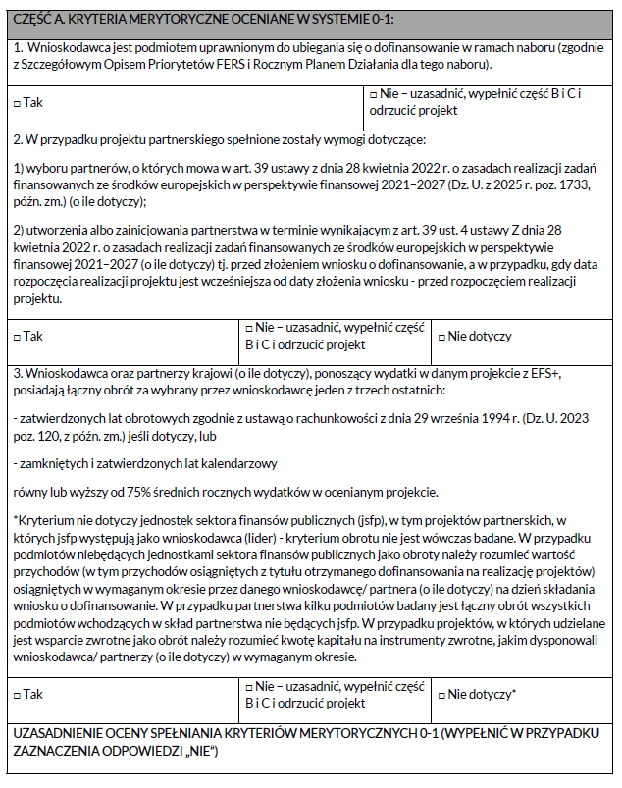
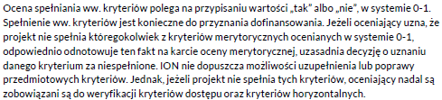
ETAP OCENY MERYTORYCZNEJ – KRYTERIA MERYTORYCZNE
KRYTERIA MERYTORYCZNE OCENIANE W SYSTEMIE 0-1
Notes:
2.1.Wybór partnerów musi nastąpić przed złożeniem wniosku o dofinansowanie projektu.
2.1. Jeśli partner wiodący jest podmiotem zobowiązanym do stosowania Prawa zamówień publicznych, a wybiera partnerów spoza sektora finansów publicznych, musi przestrzegać następujących zasad:
Ogłoszenie otwartego naboru partnerów na swojej stronie internetowej, z co najmniej 21-dniowym terminem na zgłaszanie się partnerów.
Doświadczenia w realizacji projektów o podobnym charakterze
Podanie do publicznej wiadomości na swojej stronie internetowej informacji o podmiotach wybranych do pełnienia funkcji partnera.
2.2 Utworzenie albo zainicjowanie partnerstwa musi nastąpić przed złożeniem wniosku o dofinansowanie projektu.
2.2 Celem tego wymogu jest zapewnienie, że partnerstwo jest rzeczywiste i zostało zawiązane na etapie planowania projektu, a nie jedynie na potrzeby uzyskania dofinansowania. Pozwala to również na właściwe zaplanowanie podziału zadań i odpowiedzialności między partnerami od samego początku realizacji projektu.
3.Instrukcja wypełniania wniosku, str.55 – możliwość zapewnienia płynnej obsługi finansowej. Czy wnioskodawca/partnerzy posiadają potencjał pozwalający realizować projekt w ramach założonego budżetu oraz bezproblemowe rozliczanie projektu.

Slide 45
Procedura oceny składa się z następujących etapów:
1) Pierwszy etap oceny merytorycznej – ocenie podlegają: kryteria merytoryczne 0-1, kryteria dostępu i kryteria horyzontalne,
2) Drugi etap oceny merytorycznej – ocenie podlegają: kryteria merytoryczne punktowe oraz premiujące;
3) Etap negocjacji (jeśli oceniający stwierdzą, że projekty wymagają zakwalifikowania do tego etapu)
ETAPY OCENY WNIOSKÓW O DOFINANSOWANIE

Slide 46




ETAP OCENY MERYTORYCZNEJ - KRYTERIA DOSTĘPU I KRYTERIA HORYZONTALNE
KRYTERIA DOSTĘPU I KRYTERIA HORYZONTALNE
Oceniający weryfikuje:
kryteria dostępu w systemie: „tak”, „nie”, „do negocjacji” (jeżeli wniosek w tym zakresie wymaga poprawy bądź uzupełnienia i możliwość taka została przewidziana w RPD oraz w regulaminie wyboru projektów). Regulamin określa w jakim zakresie kryteria te podlegają poprawie lub uzupełnieniu.
kryteria horyzontalne w systemie:

Slide 47
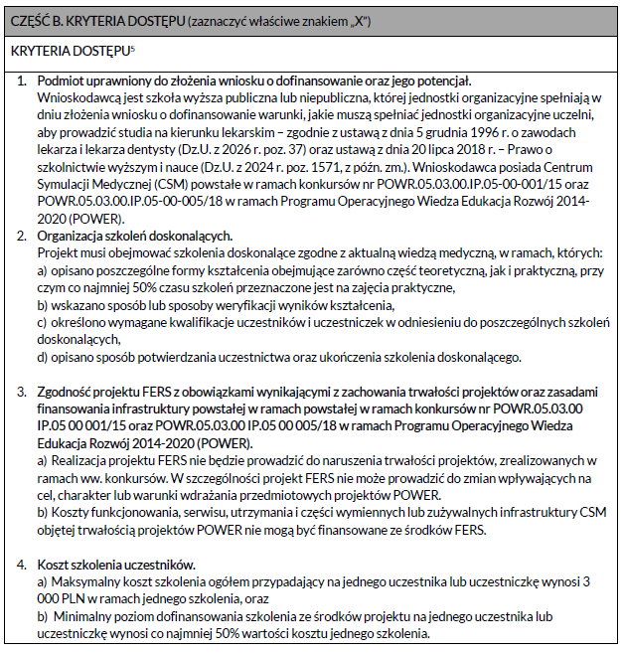
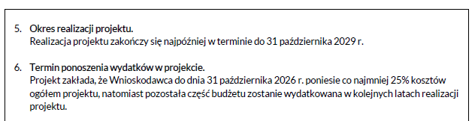
ETAP OCENY MERYTORYCZNEJ - KRYTERIA DOSTĘPU

Slide 48
Kryteria dostępu
Podmiot uprawniony do złożenia wniosku o dofinansowanie oraz jego potencjał.
Wnioskodawcą jest szkoła wyższa publiczna lub niepubliczna, której jednostki organizacyjne spełniają w dniu złożenia wniosku o dofinansowanie warunki, jakie muszą spełniać jednostki organizacyjne uczelni, aby prowadzić studia na kierunku lekarskim – zgodnie z ustawą z dnia 5 grudnia 1996 r. o zawodach lekarza i lekarza dentysty (Dz.U. z 2025 r. poz. 1301) oraz ustawą z dnia 20 lipca 2018 r. – Prawo o szkolnictwie wyższym i nauce (Dz.U. z 2025. poz. 1162). Wnioskodawca posiada Centrum Symulacji Medycznej (CSM) powstałe w ramach konkursów nr POWR.05.03.00.IP.05-00-001/15 oraz POWR.05.03.00.IP.05-00- 005/18 w ramach Programu Operacyjnego Wiedza Edukacja Rozwój 2014-2020 (POWER).
Kryterium będzie weryfikowane na podstawie treści złożonego wniosku o dofinansowanie projektu. Weryfikacja obejmie potwierdzenie, że Wnioskodawca spełnia warunki prowadzenia kształcenia na kierunku lekarskim oraz posiada CSM utworzony w ramach POWER, w szczególności poprzez wskazanie numeru i tytułu projektu POWER, w ramach którego utworzono CSM, oraz na podstawie dostępnej dokumentacji i rejestrów prowadzonych przez Instytucję Pośredniczącą. Ocena zostanie dokonana także w oparciu o obowiązujące wykazy uczelni uprawnionych do prowadzenia kształcenia na kierunku lekarskim.
Czy treść wniosku o dofinansowanie w części dotyczącej spełniania kryterium może być uzupełniana lub poprawiana w zakresie określonym w regulaminie wyboru projektów?: Tak

Slide 49
Kryteria dostępu
Organizacja szkoleń doskonalących.
Projekt musi obejmować szkolenia doskonalące zgodne z aktualną wiedzą medyczną, w ramach których:
opisano poszczególne formy kształcenia, obejmujące zarówno część teoretyczną, jak i praktyczną, przy czym co najmniej 50% czasu szkoleń przeznaczone jest na zajęcia praktyczne,
wskazano sposób lub sposoby weryfikacji wyników kształcenia,
określono wymagane kwalifikacje uczestników i uczestniczek w odniesieniu do poszczególnych szkoleń doskonalących,
opisano sposób potwierdzania uczestnictwa oraz ukończenia szkolenia doskonalącego.
Kryterium będzie weryfikowane na podstawie treści złożonego wniosku o dofinansowanie projektu, w szczególności informacji zwierających opis zaplanowanych szkoleń, programów szkoleniowych oraz sposobu weryfikacji efektów kształcenia.
Czy treść wniosku o dofinansowanie w części dotyczącej spełniania kryterium może być uzupełniana lub poprawiana w zakresie określonym w regulaminie wyboru projektów? Tak

Slide 50
Kryteria dostępu
Zgodność projektu FERS z obowiązkami wynikającymi z zachowania trwałości projektów oraz zasadami finansowania infrastruktury powstałej w ramach konkursów nr POWR.05.03.00.IP.05-00-001/15 oraz POWR.05.03.00.IP.05- 00-005/18 w ramach Programu Operacyjnego Wiedza Edukacja Rozwój 2014-2020 (POWER).
Realizacja projektu FERS nie będzie prowadzić do naruszenia trwałości projektów, zrealizowanych w ramach ww. konkursów. W szczególności projekt FERS nie może prowadzić do zmian wpływających na cel, charakter lub warunki wdrażania przedmiotowych projektów POWER.
Koszty funkcjonowania, serwisu, utrzymania i części wymiennych lub zużywalnych infrastruktury CSM objętej trwałością projektów POWER nie mogą być finansowane ze środków FERS.

Slide 51
Kryteria dostępu
Koszt szkolenia uczestników i uczestniczek
Maksymalny koszt jednostkowy szkolenia przypadający na jednego uczestnika lub uczestniczkę w ramach jednego szkolenia wynosi 3 000 PLN, oraz
Minimalny poziom dofinansowania szkolenia ze środków projektu na jednego uczestnika lub uczestniczkę wynosi co najmniej 50% wartości kosztu jednego szkolenia.
Kryterium będzie weryfikowane na etapie oceny merytorycznej wniosku o dofinansowanie, na podstawie budżetu, metodologii kalkulacji kosztów, programu szkoleń oraz informacji o poziomie dofinansowania, potwierdzających, że koszt jednego szkolenia przypadający na jednego uczestnika lub uczestniczkę nie przekracza 3 000 PLN oraz, że dofinansowanie ze środków projektu wynosi co najmniej 50% kosztu szkolenia.
Czy treść wniosku o dofinansowanie w części dotyczącej spełniania kryterium może być uzupełniana lub poprawiana w zakresie określonym w regulaminie wyboru projektów: Tak

Slide 52
Kryteria dostępu
Okres realizacji projektu
Realizacja projektu zakończy się najpóźniej w terminie do 31 października 2029 r.
Kryterium będzie weryfikowane na etapie oceny merytorycznej wniosku dofinansowanie, na podstawie harmonogramu realizacji projektu przedstawionego przez Wnioskodawcę, potwierdzającego zakończenie realizacji projektu najpóźniej do dnia 31 października 2029 r.
Czy treść wniosku o dofinansowanie w części dotyczącej spełniania kryterium może być uzupełniana lub poprawiana w zakresie określonym w regulaminie wyboru projektów: Tak

Slide 53
Kryteria dostępu
Termin ponoszenia wydatków w projekcie
Projekt zakłada, że Wnioskodawca do dnia 31 października 2026 r. poniesie co najmniej 25% kosztów ogółem projektu, natomiast pozostała część budżetu zostanie wydatkowana w kolejnych latach realizacji projektu.
Kryterium będzie weryfikowane na etapie oceny merytorycznej wniosku o dofinansowanie, na podstawie treści złożonego wniosku o dofinansowanie projektu, w szczególności harmonogramu rzeczowo‑finansowego projektu, potwierdzającego zaplanowanie poniesienia co najmniej 25% kosztów ogółem projektu w terminie do 6 miesięcy od dnia podpisania umowy o
dofinansowanie.
Czy treść wniosku o dofinansowanie w części dotyczącej spełniania kryterium może być uzupełniana lub poprawiana w zakresie określonym w regulaminie wyboru projektów: Tak

Slide 54
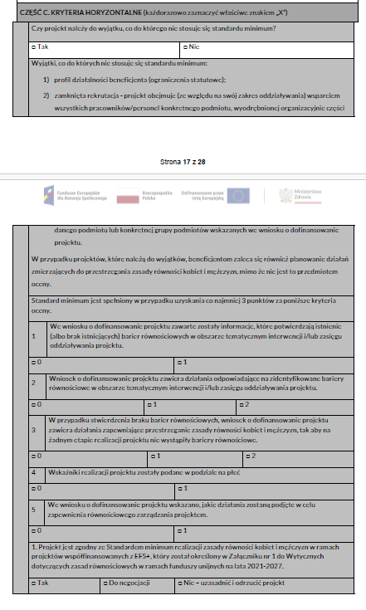
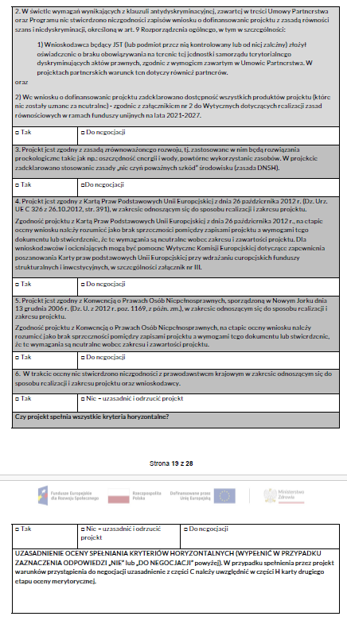
ETAP OCENY MERYTORYCZNEJ - KRYTERIA HORYZONTALNE

Slide 55
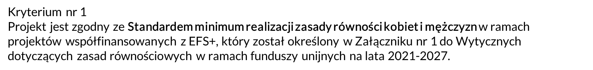
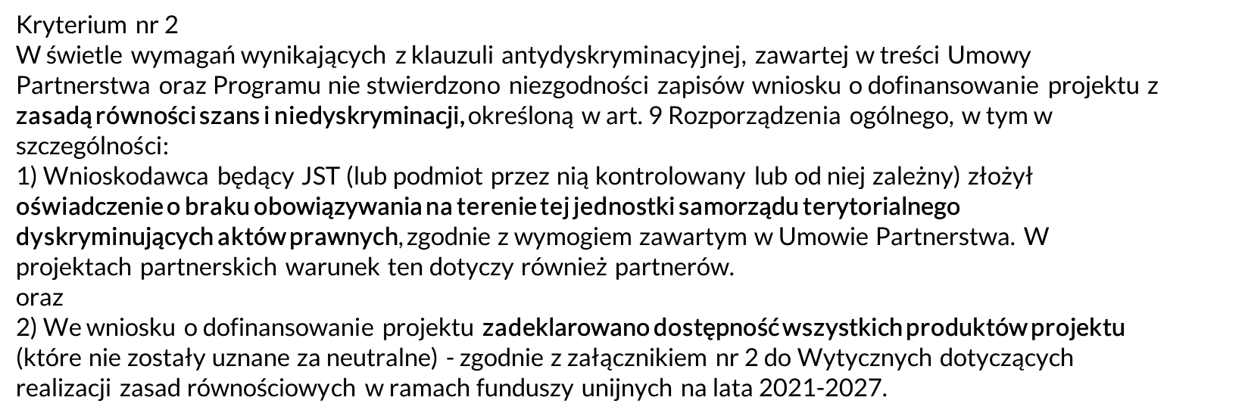
Kryteria horyzontalne

Slide 56
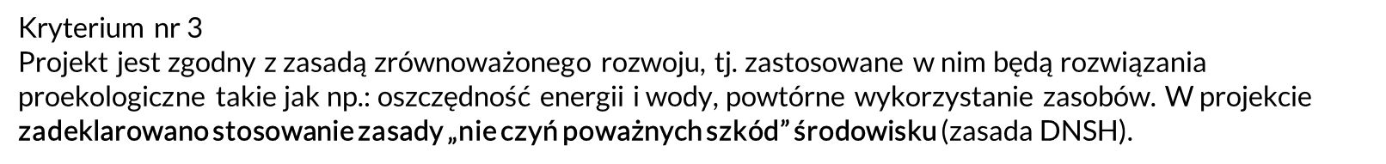
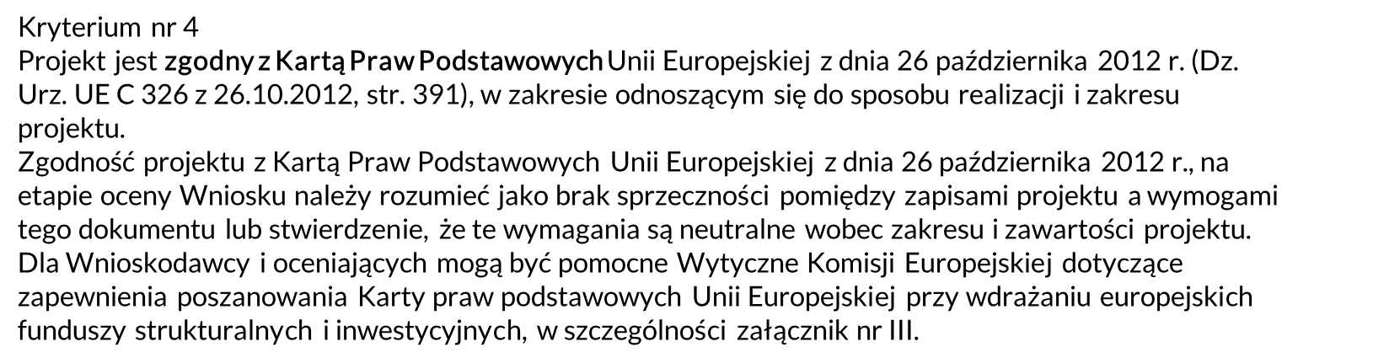
Kryteria horyzontalne

Slide 57
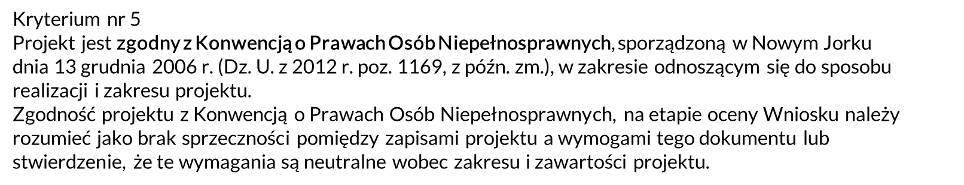
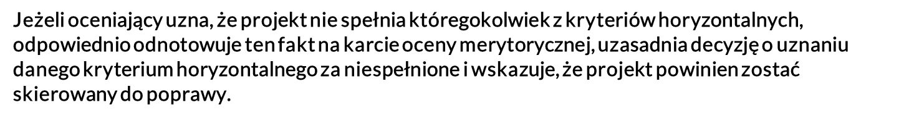
Kryteria horyzontalne

Slide 58
Procedura oceny składa się z następujących etapów:
1) Pierwszy etap oceny merytorycznej – ocenie podlegają: kryteria merytoryczne 0-1, kryteria dostępu i kryteria horyzontalne,
2) Drugi etap oceny merytorycznej – ocenie podlegają: kryteria merytoryczne punktowe oraz premiujące;
3) Etap negocjacji (jeśli oceniający stwierdzą, że projekty wymagają zakwalifikowania do tego etapu)
ETAPY OCENY WNIOSKÓW O DOFINANSOWANIE

Slide 59
ETAP OCENY MERYTORYCZNEJ - KRYTERIA MERYTORYCZNE OCENIANE PUNKTOWO
KRYTERIA MERYTORYCZNE PUNKTOWE I PREMIUJĄCE
Oceniający dokonuje sprawdzenia spełniania przez projekt kryterium premiującego, tylko jeśli przyznał Wnioskowi co najmniej 60% punktów w poszczególnych kryteriach oceny merytorycznej, dla których ustalono minimalny próg punktowy.
Ocena spełniania kryterium premiującego polega na przyznaniu 0 punktów, jeśli projekt nie spełnia kryteriów lub maksymalnie 12 punktów, jeśli projekt spełnia kryteria premiujące na zasadach określonych w niniejszym Naborze.

Slide 60
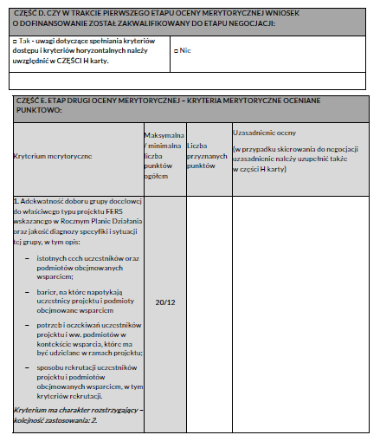
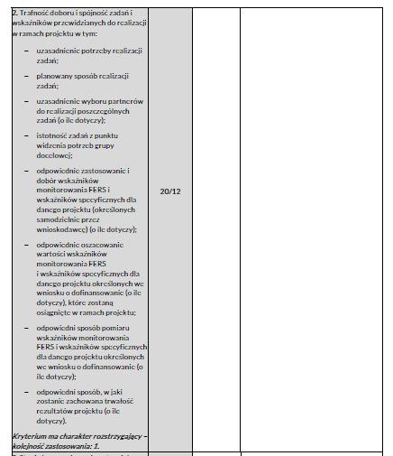
Kryteria merytoryczne oceniane punktowo

Slide 61
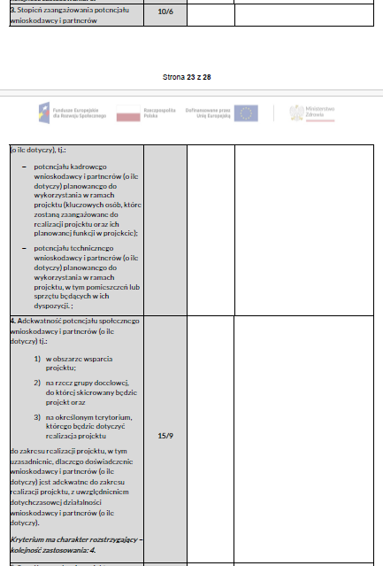
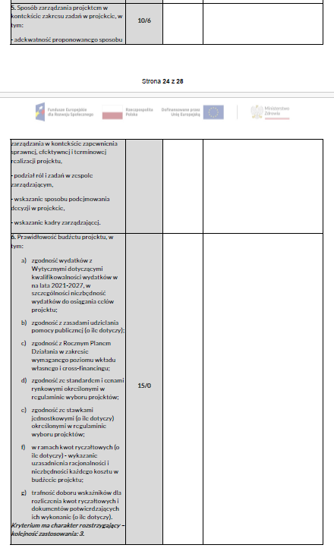
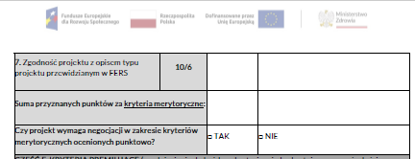
Kryteria merytoryczne oceniane punktowo
Notes:
4 kryteria rozstrzygające.

Slide 62
Projekt przewiduje realizację szkoleń w dziedzinach priorytetowych wskazanych w rozporządzeniu Ministra Zdrowia z dnia 27 grudnia 2022 r. w sprawie określenia priorytetowych dziedzin medycyny (Dz.U. z 2024 r. poz. 791).
Liczba punktów: 5
ETAP OCENY MERYTORYCZNEJ - KRYTERIA PREMIUJĄCE
Kryterium będzie służyło premiowaniu Wnioskodawcy, który przeprowadzi szkolenia dla największej liczby priorytetowych dziedzin medycyny, które odpowiadają na kluczowe
wyzwania zdrowotne społeczeństwa i są określone strategicznie przez Ministerstwo Zdrowia. Realizacja szkoleń w tych dziedzinach ma na celu zapewnienie bezpieczeństwa zdrowotnego państwa oraz zwiększenie efektywności systemu opieki zdrowotnej, wspierając jednocześnie lekarzy i lekarki w rozwoju w wybranej specjalizacji, m.in. poprzez ułatwienia w dostępie do programów szkoleniowych.
Kryterium będzie weryfikowane na podstawie treści złożonego wniosku o dofinansowanie projektu, w szczególności: wykazu dziedzin medycyny objętych szkoleniami w projekcie, opisu programów szkoleń i ich przyporządkowania do poszczególnych dziedzin, wskazania zgodności każdej z deklarowanych dziedzin z wykazem priorytetowych dziedzin medycyny określonych w obowiązującym rozporządzeniu Ministra Zdrowia.

Slide 63
Kompleksowość projektu.
Projekt przewiduje realizację szkoleń w wielu dziedzinach medycyny, co umożliwia pełne i zintegrowane podejście do rozwoju wiedzy oraz tworzy kompleksowy program rozwoju kompetencji.
Liczba punktów: 5 punktów
ETAP OCENY MERYTORYCZNEJ - KRYTERIA PREMIUJĄCE
Kryterium będzie służyło premiowaniu Wnioskodawcy, który przeprowadzi szkolenia dla największej liczby
dziedzin medycyny. Zastosowanie tego kryterium umożliwi podniesienie jakości oraz zwiększenie kompleksowości świadczeń opieki zdrowotnej, a także lepsze dostosowanie kompetencji uczestników i uczestniczek szkoleń do zróżnicowanych potrzeb pacjentów i pacjentek. Kryterium promuje
szerokie podejście do kształcenia, które stanowi fundament efektywnego i
nowoczesnego systemu ochrony zdrowia.
Kryterium będzie weryfikowane na podstawie treści złożonego wniosku o dofinansowanie projektu, w szczególności: wykazu dziedzin medycyny objętych szkoleniami w ramach projektu, opisu programów szkoleń oraz ich przyporządkowania do poszczególnych dziedzin medycyny, harmonogramu realizacji szkoleń, potwierdzającego realizację szkoleń w deklarowanych dziedzinach.

Slide 64
Wnioskodawca zapewni, że do realizacji projektu zostanie zatrudniona lub oddelegowana osoba z niepełnosprawnością w wymiarze co najmniej ½ etatu, przez co najmniej połowę okresu realizacji projektu.
Liczba punktów: 2 punkty
ETAP OCENY MERYTORYCZNEJ - KRYTERIA PREMIUJĄCE
Kryterium ma na celu promowanie zaangażowania osób z niepełnosprawnością w projektach
współfinansowanych ze środków Unii Europejskiej.
Osoba z niepełnosprawnością to osoba w rozumieniu Wytycznych dotyczących realizacji zasad równościowych w ramach funduszy unijnych na lata 2021- 2027.
Kryterium będzie weryfikowane na podstawie treści złożonego wniosku o dofinansowanie projektu.
Koszt wynagrodzenia osoby z niepełnosprawnością może być kwalifikowalny zarówno w ramach kosztów pośrednich, jak i bezpośrednich projektu.
Kryterium weryfikowane na podstawie treści złożonego wniosku o dofinansowanie projektu. Koszt wynagrodzenia osoby z niepełnosprawnością może być kwalifikowany zarówno w ramach kosztów pośrednich, jak i bezpośrednich projektu.

Slide 65

Informacje dot. oceny wniosków o dofinansowanie
Środek odwoławczy
Wnioskodawcy przysługuje prawo wniesienia środka odwoławczego.
Środkiem odwoławczym jest protest.
podstawą do wniesienia protestu przez Wnioskodawcę jest negatywna ocena projektu.
negatywna ocena projektu oznacza, że projekt nie spełnił kryterium/kryteriów wyboru projektu i nie może zostać skierowany do kolejnego etapu oceny lub być wybrany do dofinansowania
Protest zgodnie z art. 67 ust. 3 ustawy wdrożeniowej jest wnoszony do ION, która dokonywała oceny wniosku o dofinansowanie projektu, w terminie 14 dni od doręczenia informacji o negatywnym wyniku oceny.
Wymogi formalne jakie powinien spełniać określone zostały w art. 64 ust. 2 ustawy wdrożeniowej.

Slide 66
Plan spotkania
Ogólne informacje o naborze
Omówienie Regulaminu wyboru projektów
Informacje dot. Wniosku o dofinansowanie
Informacje dot. oceny wniosków o dofinansowanie (w tym kryteriów oceny)
Informacje dot. Umowy o dofinansowanie
Działania informacyjne i promocyjne

Slide 67

Informacje dot. Umowy o dofinansowanie
Umowa o dofinansowanie
Wzór Umowy o dofinansowanie projektu stanowi załącznik nr 4 do Regulaminu
Umowa zawierana będzie w formie dokumentu elektronicznego
Uwaga: należy zapewnić, aby osoba podpisująca umowę (umocowana prawnie) posiadała podpis elektroniczny
Podpisanie Umowy jest możliwe wyłącznie, gdy m.in.:
projekt wybrany do dofinansowania spełnia wszystkie kryteria, na podstawie których został wybrany do dofinansowania
Wnioskodawca w terminie 14 dni od poinformowania przez ION o pozytywnym wyniku oceny, przekaże wszystkie wymagane dokumenty (załączniki) niezbędne do zawarcia Umowy o dofinansowanie projektu
wymagane załączniki wymieniono w § 25. Regulaminu

Slide 68
Plan spotkania
Ogólne informacje o naborze
Omówienie Regulaminu wyboru projektów
Informacje dot. Wniosku o dofinansowanie
Informacje dot. oceny wniosków o dofinansowanie (w tym kryteriów oceny)
Informacje dot. Umowy o dofinansowanie
Działania informacyjne i promocyjne

Slide 69

Działania informacyjne i promocyjne

Slide 70
Działania informacyjne i promocyjne
Obowiązki informacyjno-promocyjne
Umieszczanie w widoczny sposób znaku Funduszy Europejskich, znaku barw Rzeczypospolitej Polskiej i znaku Unii Europejskiej:
Logotypy – we wszystkich prowadzonych działaniach info-promo dot. Projektu; na wszystkich dokumentach i materiałach;
Naklejki – na produktach, sprzęcie, pojazdach, aparaturze powstałych lub zakupionych z Projektu;
Umieszczenie tablicy informacyjnej/ trwałego plakatu lub elektronicznego wyświetlacza w miejscu realizacji projektu;
Informacja na stronie www oraz w mediach społecznościowych;
Zorganizowanie wydarzenia lub działania informacyjno-promocyjnego.
Podręcznik
https://www.funduszeeuropejskie.gov.pl/media/149036/podrecznik_marzec.pdf

Slide 71
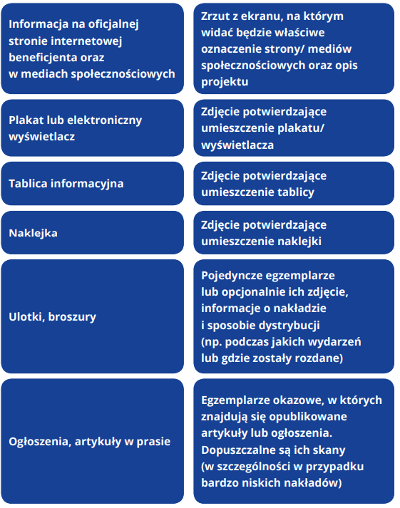
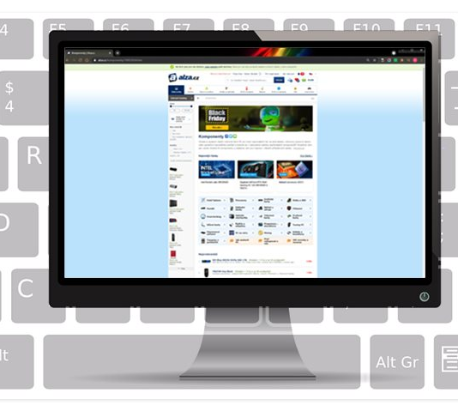
Działania informacyjne i promocyjne
Dokumentowanie działań

Slide 72
Działania informacyjne i promocyjne
Co się stanie, jeśli nie zrealizujesz obowiązków informacyjnych i promocyjnych?
W sytuacji gdy nie wywiążesz się z podstawowych obowiązków informacyjnych i promocyjnych, instytucja udzielająca dofinansowania zobowiąże Cię do działań zaradczych.
A jeśli nie zrealizujesz tych działań, może dojść do pomniejszenia dofinansowania projektu. Pomniejszenie może wynieść do 3% kwoty dofinansowania projektu.
Kontakt
Dorota Żbikowska
Departament Edukacji i Promocji Zdrowia
mail: d.zbikowska@mz.gov.pl
tel.: 539 148 505
Michał Matras
Departament Edukacji i Promocji Zdrowia
mail: m.matras@mz.gov.pl
tel.: 539 521 449

Slide 73

Dziękujemy za uwagę

